Slide 1

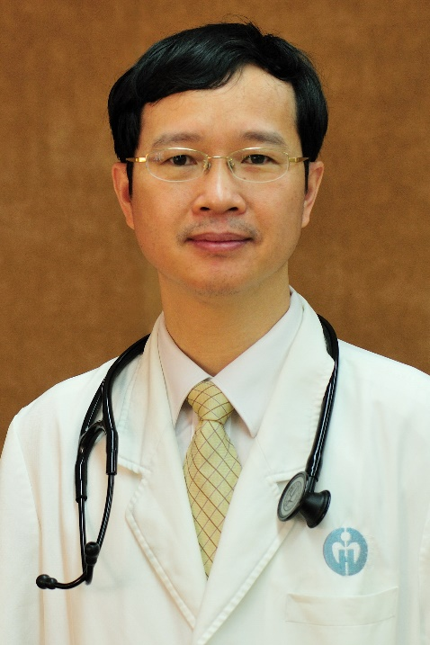
黄焕雷 主任医师、医学博士、硕士研究生导师
国家心血管病专家委员会微创心血管外科委员、中华医学会胸心血管外科学分会青年委员、广东省医学会心血管外科分会委员、广东省胸部疾病学会心外科分会常务委员
招生专业与类型
科研工作
学术硕士：心血管外科、生物医学工程学
研究方向：微创心脏瓣膜外科的临床与基础研究；心室辅助装置的研制及临床应用。
主要业绩：擅长各类瓣膜成形及全胸腔镜微创心脏外科手术治疗，每年完成心脏外科手术近450例，其中全胸腔镜手术超过250例，在全腔镜手术中二尖瓣成形近100例，获得良好的治疗效果。参与研制的心室辅助装置率先应用于临床，填补了国内空白。培养硕士研究生5名；申请并获得国家实用新型专利3项；在国内外学术期刊发表论文40余篇；参编著作3部。
研究资助: 参与国际合作课题1项（参与单位负责人），获得省部级科研课题3项。
教育经历
1990.09-1995.07 江西赣南医学院 学士学位
1998.09-2001.07 广东省心血管病研究所 硕士学位
2009.09-2012.07 广东省心血管病研究所 博士学位
2004.11-2005.11 美国罗切斯特大学医学中心访问学者
Tel: (020) 83827812- 10410
Email: hhuanlei@hotmail.com
黄焕雷2009年获广东省科技进步二等奖，2015年获广东省人民医院新技术二等奖，2016年获广东省优秀党务工作者称号。

